Slide 1
经济生活——专题三 收入与分配
第二 讲
国家参与收入与分配

Slide 2
考情分析
考纲 |  | 全国卷考题分布 | 考向预测
财政及其作用 | 财政收入与支出 | 2021.全国乙T14 2018·全国ⅠⅠ·T14 2017·全国Ⅰ·T16 | 1.从内容来看：财政及其作用是近几年高考的重点，主要考查影响财政收入的因素、财政的作用及财政政策的有关知识。 2.从试题类型上看： ，选择题和非选择题都有。常以国家财政的举措、税制改革、各种财政收支数据等为背景材料，考查举措类、原因意义类的选择题、主观题。
 | 财政的作用 | 2022全国乙15 2020·全国Ⅰ·T13 2016·全国ⅠⅠⅠ·T12
征税与纳税 | 税收及其种类 | 2022年全国乙13 2019·全国ⅠⅠ·T113 2018·全国ⅠⅠ·T38

Slide 3
促进① 、改善人民生活的物质保障
促进②______________
促进国民经济③_________
知识体系
社会公平
财政的作用
资源合理配置
平稳运行
财政
关键 体现
财政收入的构成：④ 、利润收入、⑤ 以及其他收入
影响财政收入的因素：主要是⑥ 和⑦__________
财政支出的构成：⑧ 支出，科学、教育、文化、卫生事业支出，
行政管理和国防支出，⑨ 支出，债务支出
财政收支平衡：财政收入等于支出，或略有盈余，或略有赤字
税收收入
债务收入
经济发展水平
分配政策
财政收入
与支出
经济建设
主
要
来
源
社会保障
税收的含义
基本特征：⑩ 性、⑪ 性、⑫ 性
主要税种：增值税和⑬___________
强制
无偿
固定
国家税收
个人所得税
筹集⑭ 的基本形式
⑮ (宏观调控)的重要杠杆
国家实现⑯ 的重要手段
税收
财政收入
形成
作用
调节经济
经济监管
依法纳税是公民的⑰_________
违反税法的行为：⑱ 、欠税、⑲ 、抗税
基本义务
依法纳税
偷税
骗税

Slide 4
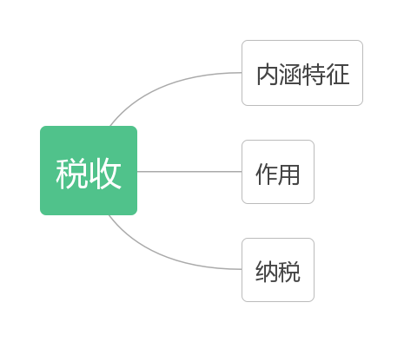
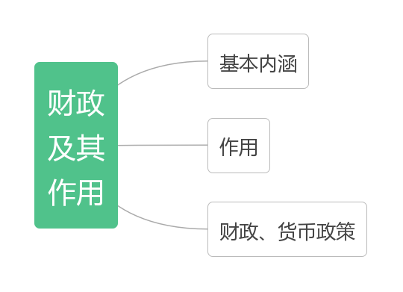
考点探究

Slide 5

经济生活——专题三 收入与分配 第二讲国家参与收入、分配
课时1
财政及其作用

Slide 6
基础精讲 一：财政
1、基本内涵
含义 | 国家的收入与支出就是国家财政，财政收入与支出是国家参与社会分配的两个方面。
本质 | 是一种分配关系（以国家或政府为主体的分配关系）
目的 | 国家为了履行对内对外职能
主体 | 国家
来源 | 社会财富
实现渠道 | ①预算：由政府提出并经过法定程序审查批准的国家年度基本收支计划。 ②决算：上一年度国家预算执行结果的会计报告。

Slide 7
2、收入与支出
（一）财政收入
1、含义：——国家通过一定的形式和渠道筹集起来的资金。
2、来源：
税收是财政收入最重要的来源、最普遍的形式。在财政收入中占主导地位，是征收面最广，最稳定可靠的财政收入形式。

Slide 8
3、影响因素：
①经济发展水平：经济发展水平对财政收入的影响是基础性的。
两者是根与叶，源与流的关系。
②分配政策：财政收入过多会直接减少企业和个人收入; 财政收入过少会降低对经济发展的支持力度，过多过少都会影响经济发展。
4、提高财政收入措施
①把蛋糕做大
要保持国家财政收入持续增长，就必须加快经济发展，增加社会财富总量。
②把蛋糕分好
国家应制定合理分配政策，既保证财政收入的稳步增长，又促进企业的持续发展和人民生活水平的不断提高。

Slide 9
（二）财政支出
财政支出 | 含义 | 国家对筹集的财政资金进行分配和使用
 | 构成 | 经济建设支出，科学、教育、文化、卫生事业支出，行政管理和国防支出，社会保障支出，债务支出
收支关系 | 收支平衡 | 当年的财政收入等于支出，或收入大于支出略有盈余，或支出大于收入略有赤字。一般来说，财政收支平衡是最理想的状态
 | 财政盈余 | 当年的财政收入大于财政支出的部分。适当：国家职能充分发挥；过度：资源浪费
 | 财政赤字 | 当年的财政支出大于财政收入的部分。适当：有利于扩大内需；过度：引起通货膨胀

Slide 10
易混易错
1、财政收入越多越好。
财政收入受分配政策的影响，在社会财富总量一定的前提下，如果国家财政集中的财富过多，会直接减少企业和个人的收入，不利于企业生产的扩大和个人购买力的增加，对经济发展具有不利影响。
2、增加财政收入的合理措施是大幅度提高税率。
增加财政收入的根本措施是发展经济，还可以调整分配政策。 “大幅度提高税率”的说法不科学，要根据经济发展的情况适当地调整税率。
3、财政赤字可以增加社会总供给，扩大居民消费。
适度的财政赤字可以扩大社会总需求，促进经济增长。

Slide 11
4、财政收支平衡就是指财政收入与支出相等。
财政收入与支出相等，当然属于财政收支平衡。 但受多种因素的影响，财政收支完全相等的情况几乎不存在。 当年的财政收入大于支出略有盈余，或支出大于收入略有赤字，都属于财政收支平衡。
5、财政收入是社会总需求的一部分，财政支出是社会总供给的一部分。。
财政收入代表着国家可以支配的商品，是社会总供给的一部分，增加财政收入有利于增加社会总供给；财政支出会形成货币购买力，是社会总需求的一部分，增加财政支出会扩大社会总需求。

Slide 12
基础精讲 二、财政作用
1、地位：国家财政是国家治理的基础和重要支柱。
2、作用
作用 | 表现 | 举例 | 角度
国家财政是促进社会公平、改善人民生活的物质保障 | 缩小收入分配差距，促进社会公平，建立多层次社会保障体系，保障和提高人民的生活水平，促进社会稳定和谐 | 社会保险、社会救助、社会福利、基本医疗、最低生活保障 | 生活

Slide 13
国家财政具有促进资源合理配置的作用 | 财政加大对能源、交通运输、邮电通信、水利等基础设施行业的投资，加大对某些地区的支出，加大对“三农”的投资，加大对行政管理和国防的投资，加大对公共服务体系建设的支出等 | 相关产业政策的调整，减免汽车购置税、新能源补贴增减等；基础设施建设等 | 生产
国家财政具有促进国民经济平稳运行的作用 | 国家通过采取扩张性或紧缩性财政政策促进社会总供给与总需求的基本平衡 | 扩张性的财政政策、紧缩性的财政政策；增加或减少税收、扩大或缩小发行国债 | 生产

Slide 14
重点突破——财政作用
一、区分
（1）凡是看到国家在民生领域（如社会保障领域）进行财政投入的材料，基本可以认定体现了财政是促进社会公平、改善人民生活的物质保障。
（2）凡是看到国家投资工程建设类(基础设施、大型工程)，支持农村和区域发展的材料，基本可以认定体现了财政具有促进资源合理配置的作用。
（3）凡是看到宏观经济运行中经济过热、经济放缓及相关的增减税收、发行国债、增加或减少支出等材料，基本可以认定体现了财政具有促进国民经济平稳运行的作用

Slide 15
二、拓展深化
财政与物价 | 实施稳健或紧缩的财政政策能够抑制流动性过剩，调节货币流向，稳定物价，提高人民生活水平
财政调节与市场调节 | 适当的财政政策可以弥补市场调节的缺陷和不足，减少社会资源的浪费
财政与转方式、调结构 | 恰当的财政政策有助于转变经济发展方式、优化经济结构，实现经济平稳运行和健康发展
财政与科技创新 | 加大财政对科技的投入，有利于提高自主创新能力，促进科技进步
财政与“三农”、扶贫开发 | 加大财政对“三农”的扶持，有利于巩固农业的基础地位、优化农村经济结构，提高农民收入
财政与文化建设(社会建设、生态文明建设) | 提高人民文化生活水平的物质保障，促进文化资源的优化配置，促进文化建设的发展

Slide 16
试题精练
考点：区分财政的作用
由于近期世界范围内各种传染病疫情多发，我国须在今后五年的时间里增加5％的财政投入用于疫苗研制和卫生防疫，否则就无法有效应对大面积疫情出现的情况。这表明（ ）
A．财政是促进社会公平、改善人民生活的物质保障
B．财政具有促进资源合理配置的作用
C．财政具有促进国民经济平稳运行的作用
D．财政在资源配置中起决定性的作用
√

Slide 17
试题精练
考点：区分财政的作用
（2020·江苏高考真题）2020年政府工作报告提出，“今年赤字率拟按3．6%以上安排，财政赤字规模比去年增加1万亿元，同时发行1万亿元抗疫特别国债。”该举措是基于（ ）
A．财政有促进经济结构优化升级的作用
B．财政有促进国民经济平稳运行的作用
C．财政赤字是提高财政收入的基本形式
D．财政赤字有促进资源合理配置的作用
√

Slide 18
时政热词——货币政策和财政政策
比较 |  | 货币政策 | 财政政策
区别 | 含义 | 指一国中央银行为实现一定的宏观经济目标而对货币供应量和信贷量进行调节和控制所采取的指导方针及相应的政策措施。 | 指通过对财政收入和支出总量的调节来影响总需求，使之与总供给相适应
 | 表现 | 与银行有关的一系列政策，如货币发行量、存贷款利率调整、存款准备金率调整等。 | 财政收入和财政支出的有关政策，如税收、税率、国债的调整，保护价收购粮食等
 | 制定者 | 中国人民银行直接制定，经国务院批准 | 财政部制定，经全国人大及常委会通过
联系 |  | 财政政策、货币政策一般是逆风向调节，即财政政策、货币政策的运用应当与宏观经济形势相反。目前，我国实行的是积极的财政政策和稳健的货币政策。

Slide 19
重点突破——经济运行状况与财政政策、货币政策的运用
1、扩张性政策
背景 | 手段 |  | 目标
经济增长滞缓、经济运行主要受需求不足制约，存在通货紧缩压力 | 财政政策 | “两增”(经济建设支出、国债发行规模)；“一减” (税收) | 刺激社会总需求，拉动经济增长
 | 货币政策 | 央行逆回购、下调存贷款基准利率和存款准备金率

Slide 20
2、紧缩性政策
经济过热、物价上涨、经济运行主要受供给能力制约，存在通货膨胀压力 | 财政政策 | “两减”(财政支出、国债发行规模)；“一增”(税收) | 抑制社会总需求，稳定物价
 | 货币政策 | 央行正回购、上调存贷款基准利率和存款准备金率

Slide 21
2、稳健性政策
经济运行平稳，没有明显的通货膨胀或通货紧缩压力 | 财政政策 | 强调总量控制、松紧适度下的结构优化调整 | 调整经济结构
 | 货币政策 | 根据经济变化的征兆调整政策取向

Slide 22
链接高考
考点：货币政策
【2022年全国甲卷15】据研究预测，2022年欧洲某国国经济增长将大幅放缓，经济增速将从上年的7.5%降至3.9%；2022年二季度该国通货膨胀率将升至8%，比前月的预测高出1个百分点。5月5日，该国中央银行将利率从0.75%提高到1%，这是该国自去年12月以来连续第四次加息。该国加息政策的目标及作用过程是（ ）
A．提高利率——流通中的货币量增加——促进消费——刺激经济增长
B．提高利率——流通中的货币量减少——物价下降——抑制通货膨胀
C．提高利率——储蓄增加——投资规模扩大——商品供给增加——抑制通货膨胀
D．提高利率——境外资金流入——本币贬值——促进商品出口——刺激经济增长
√

Slide 23
链接高考
考点：货币政策
【2022年全国乙卷15】2022 年，我国财政赤字率(财政赤字/GDP)拟按2.8%左右安排，比2021 年有所下调，但财政支出规模将比2021年扩大2万亿元以上。财政支出安排中，中央本级支出增长3.9%，中央对地方转移支付增长18%，更多资金纳入直达范围，以更好落实惠企利民政策。这表明我国
①坚持积极财政政策，支撑经济平稳运行
②财政资金使用效率提高，财政收支缺口缩小
③财政支出重结构调整，政策支持下沉基层
④开始实行紧缩性财政政策，防范债务风险上升
A.①③ B.①④ с. ②③ D. ②④
√

Slide 24
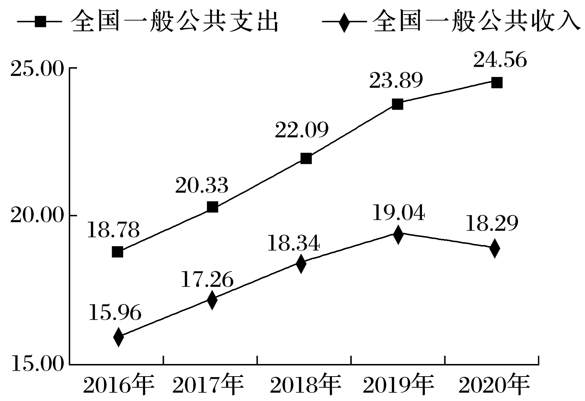
考向一 考点：财政收入与支出
(2021·全国乙卷)如图是我国2016～2020年全国一般公共收入与支出变化走势。
针对图中反映的问题，积极的应对办法是
①培育新的经济增长点，扩大税收来源
②加大政府债券发行规模，弥补收入不足
③压缩社会保障类开支，减少财政支出
④优化财政支出结构，提高资金使用效率
A.①③ B.①④
C.②③ D.②④
链接高考
√

Slide 25
考点：财政的作用
(2021·全国甲卷)2021年，某地改变养老补贴模式，将每人每月300元—600元不等补贴资金储值在专门账户，失能、失智、孤寡、独居老人可自主选择养老机构和专业人员提供陪护、助浴、修剪指甲等上门服务；服务费用按规定服务次数和时长从专门账户中抵扣，超额部分按照市场价格收费。相对于现金直补，该模式可
①引导资金使用方向，更好发挥补贴资金作用
②加快资金周转速度，充实养老保障资金
③促进养老服务质量提升，更好满足老人需求
④利用价格调节机制，合理配置养老资源
A.①③ B.①④ C.②③ D.②④
链接高考
√

Slide 26
考点：财政的作用
1.(2020·全国Ⅰ卷·T13)为发挥农业保险对支农惠农、促进农业发展的作用,中央财政于2007年开始实施农业保险保费补贴政策。截至2019年底,农业保险累计支付赔款2 400多亿元,服务农户数从0.5亿户次增至1.8亿户次,提供的风险保障从0.1万亿元增加到3.6万亿元。农业保险保费补贴政策发挥作用的路径是 ( )
①获得财政补贴,降低成本支出②增加生产投入,促进产业发展
③购买农业保险,支付保险费用④转移灾害风险,稳定收入预期A.①→③→④→② B.①→③→②→④
C.③→①→④→② D.③→①→②→④
链接高考
√

Slide 27
链接高考
(2020·江苏高考·T8)2020年政府工作报告提出,“今年赤字率拟按3.6%以上安排,财政赤字规模比去年增加1万亿元,同时发行1万亿元抗疫特别国债”。该举措是基于 ( )
A.财政有促进经济结构优化升级的作用
B.财政有促进国民经济平稳运行的作用
C.财政赤字是提高财政收入的基本形式
D.财政赤字有促进资源合理配置的作用
√

Slide 28
链接高考
(2020·天津高考)为应对新冠肺炎疫情对经济社会的不利影响，某市发放了普惠型和红利型两种消费券。普惠型消费券人人有份；红利型消费券只对低保、特困等四类救助对象发放。发放红利型消费券
A.是完善我国分配制度的重要举措
B.是政府运用货币政策刺激消费的手段
C.有利于促进社会公平，稳定人民生活
D.有利于实现消费升级，刺激经济增长
√

